Slide 1
Sự phát triển của công nghệ thanh toán:
Truyền tải những giá trị độc đáo
Vietnam Retail Banking Forum
Tac Watanabe, Phó Giám đốc phụ trách Nền tảng thương hiệu và Công nghệ
Tháng 11/2018
Notes:
Good morning, everyone. I am Tac Watanabe of JCB’s Brand Infrastructure & Technologies Department.
My main areas of responsibility are technologies such as EMV, contactless and mobile payments, tokenization and authentication.
Today, I would like to walk you through JCB’s strategic initiatives relating to the payment technologies and try to provide you with JCB’s vision of the evolution of payment technologies and the future value we aim to provide.

Slide 2
4 yếu tố chính của cải cách thanh toán
Các yếu tố của cải cách thanh toán trong chiến lược kinh doanh của JCB
Sáng kiến chiến lược của JCB
Mở rộng thanh toán di động/ không tiếp xúc
Mở rộng cơ sở hạ tầng
Nâng cao nhận thức
Phát triển hình thức thanh toán mới
Tích hợp di động
Phát triển giao diện
Đề xuất giải pháp xác thực cho thế hệ tiếp theo
Sử dụng công nghệ AI và Big Data
Notes:
First, JCB believes that there are four key factors in the underlying technology trends that lead to payment innovation; which are “Open Infrastructure,” “Enhanced Authentication,” “Mobile Convergence,” and “UI/UX Evolution.”
(Click) Utilizing the key payment innovation factors, JCB intends to incorporate them into our key strategic initiatives on the right, which are “Expand Mobile and contactless payments,” “Promote Next-Gen Authentication,” “Develop New Payment Infrastructure,” and “Utilize AI and Big Data.”
Let me provide you with a bit more detail about each of these strategic initiatives.

Slide 3
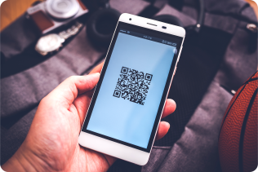
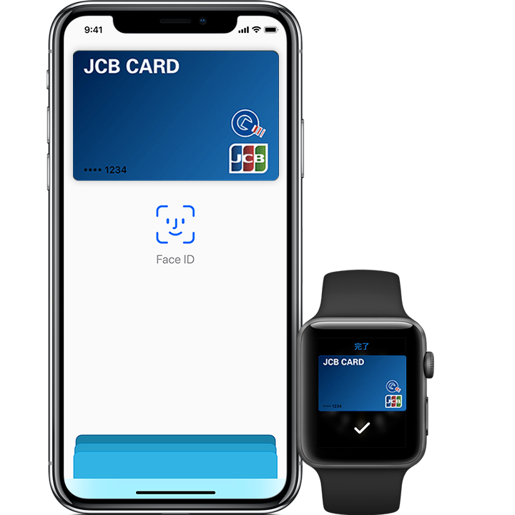
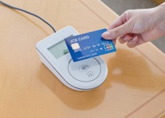
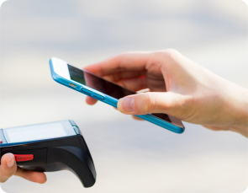


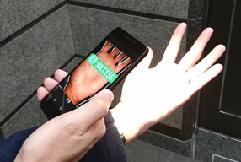
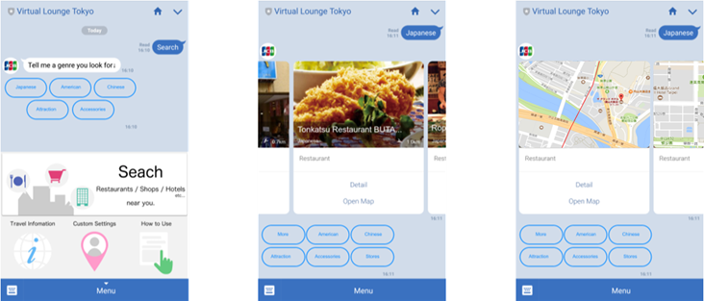

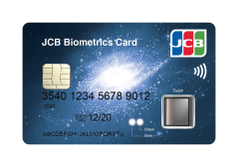

SÁNG KIẾN CHIẾN LƯỢC
Mở rộng thanh toán di động/ không tiếp xúc
Phát triển hình thức thanh toán mới
  White Labeling
  JCB Assets
  Khóa thông minh/DLT
  Thanh toán không tiếp xúc
  Thanh toán QR Code
Đề xuất giải pháp xác thực cho thế hệ tiếp theo
Sử dụng công nghệ AI và Big Data
  Chỉ số tiêu dùng
  dựa vào người dùng của JCB
  Không tiếp xúc sử dụng sinh trắc học
  Nhận dạng
  qua bàn tay
  JCB Plaza
  (Dịch vụ quản lí điện tử)
  3-D Secure 2.0
Notes:
The first is to “expand mobile/contactless”. One of the examples is to promote our two different solutions: QUICPay and JCB Contactless, which I will explain later. Another example is to leverage JCB Contactless and HCE technologies to third parties for non-JCB related activities.
<Click> The second initiative is to “Develop New Payment Infrastructure.” This includes the QR code payments and the block chain/DLT.
<Click> Third one is to “Promote Next-Gen Authentication.” This initiative includes the introduction of “3-D Secure 2.0”, which is a newer version of 3-D Secure and has been standardized by EMVCo. We are also working on other biometrics related initiatives as shown here.
<Click> The last initiative is to “Utilize AI and Big Data”.
Among these initiatives, I would like to pick five examples today; <Click> Contactless payments, <Click> QR Code Payments, <Click> 3-D Secure 2.0, <Click> Contactless with Biometrics, and <Click> Palm authentication. Let me provide you with details on each initiative.

Slide 4


SÁNG KIẾN CHIẾN LƯỢC– Example (1)
Thanh toán không tiếp xúc
Hai giải pháp của JCB:
QUICPay
JCB Contactless
Từ 2005
Từ 2007
Công nghệ Type F (FeliCa)
Giải pháp thị trường tại Nhật Bản
Mạng độc quyền
Có thể liên kết với bất kì thẻ ngân hàng
Đa dạng yếu tố ( bao gồm di động)
QUICPay + Support
thanh toán trả sau /trả trước
Công nghệ Type A/B (EMV® Contactless)
Giải pháp thị trường toàn cầu
Được biết tới J/Speedy
Sản phẩm JCB
(Thẻ JCB Tín dụng / trả sau/trả trước )
*EMV® is a registered trademark in the U.S. and other countries and an unregistered trademark elsewhere. The EMV trademark is owned by EMVCo.
Notes:
Regarding the contactless payments, as I mentioned we have two different solutions: QUICPay and JCB Contactless.
QUICPay is FeliCa based contactless solution specifically for Japanese market, and it is an independent and proprietary brand. We started this solution back in 2005.
Another one is JCB Contactless, which is JCB brand’s contactless solution which is based on Type A/B or EMV Contactless technology. This is our global market solution.

Slide 5
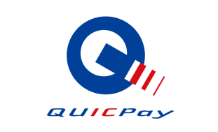






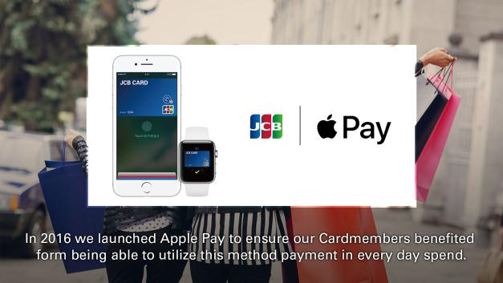
SÁNG KIẾN CHIẾN LƯỢC – Example (1)
Thanh toán không tiếp xúc
Tại cửa hàng
Apple Pay tại Nhật Bản
  Bắt đầu vào tháng 10 năm 2016, được hỗ trợ công nghệ Felica
  QUICPay đươc chọn như mạng hỗ trợ
  Thanh toán được chấp nhận tại 800 ngàn khu vực
Apps và Web
Có hơn 10 năm kinh nghiệm trong lĩnh vực thanh toán không tiếp xúc
Notes:
One example from our activities relating to contactless is the Apple Pay implementation in Japan.
It was launched in October 2016, and supporting our QUICPay network, which has more than 800K terminals in Japan. We believe Apple chose QUICPay as we have more than 10 years’ experience in contactless payments.

Slide 6
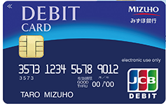
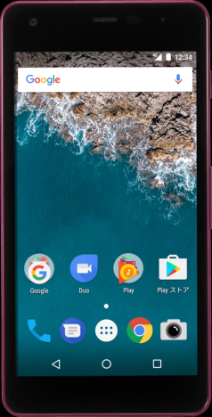
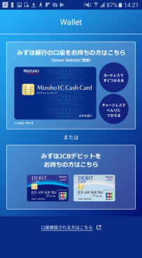
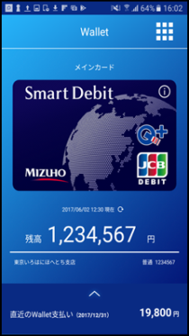
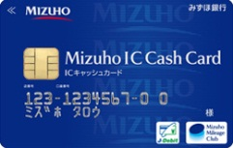


SÁNG KIẾN CHIẾN LƯỢC – Example (1)
Thanh toán không tiếp xúc
Google Pay tại Nhật Bản
Hỗ trợ thanh toán tín dụng , ghi nợ và trả trước bằng Quicpay vào tháng 10 năm 2018
Phát hành ví điện tử
“Tín dụng di động trả sau QUICPay” được triển khai bởi Mizuho Bank vào tháng 2, 2018
2
Phát hành lập tức thẻ JCB trả sau qua ứng dụng Mizuho Wallet
3
Cung cấp
thẻ bảo mật QUICPay+ cho thiết bị Android
1
Tài khoản sử dụng của Mizuho Bank
4
Cung cấp Thẻ JCB bảo mật cho thanh toán không tiếp xúc (Giai đoạn cuối)
Notes:
Another example relating to QUICPay is Google Pay in Japan. Again, Google chose QUICPay as their supporting network in Japan and we started Google Pay last month.
We also support issuer’s wallet initiatives using QUICPay, and one example here is Mobile Debit QUICPay introduced by Mizuho Bank in February this year. This program actually does not need any plastic card to enroll. The customers who own Mizuho Bank’s bank account can simply enable QUICPay instantly on their Android phones.

Slide 7
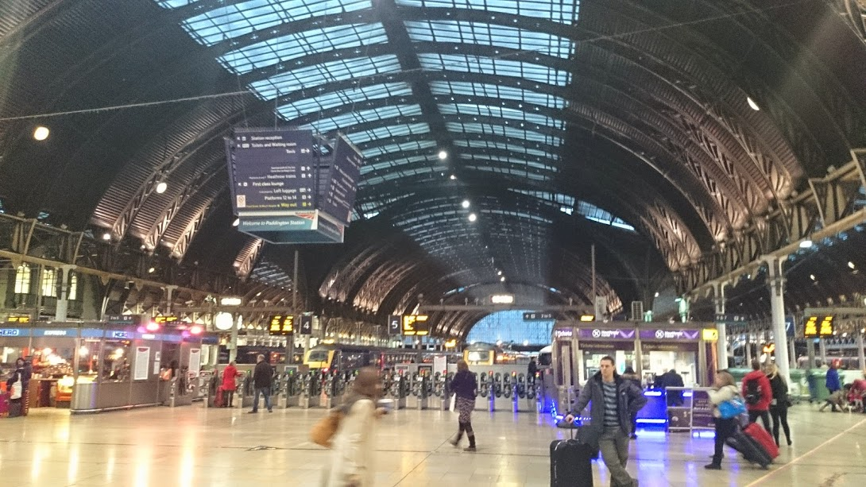
SÁNG KIẾN CHIẾN LƯỢC– Example (1)
Thanh toán không tiếp xúc
Open-loop Transit
  Tăng trưởng nhanh của các ứng dụng thanh toán “open-loop transit” bằng công nghệ EMV® contactless trong các thị trường khác nhau.
  Chuẩn bị thực hiện kế hoạch ứng dụng JCB Contactless
  cho open-loop transit ở một số thị trường vào năm 2019
Notes:
Using the EMV contactless technology for transit is becoming very popular recently, so called "open-loop transit payments".
We see that various markets are intending to implement the open-loop transit in the coming years. Using the usual contactless cards or mobile directly at the transit environment makes customers feel more convenient, and we believe it will provide a better customer experience.
With this in mind, JCB is planning to implement JCB contactless for the open-loop transit sometime next year.

Slide 8
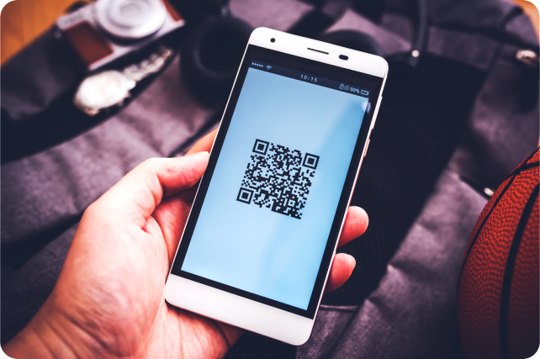
Sáng kiến chiến lược – Example (2)
Thanh toán bằng mã QR
Thanh toán qua JCB bằng mã QR
Thi hành hiệp định MPM tại khu vực Đông Nam Á từ tháng 12/2018
Việt nam là một trong những quốc gia đầu tiên được thi hành hiệp định
Dựa vào thanh toán EMV® QR Code được định rõ
Hỗ trợ giao diện API
Notes:
The second example is about QR code. With the progress of QR code payment especially in Asian countries, JCB is committed to promoting QR code payments.
Our current focus is here in ASEAN region, and Vietnam is one of the first countries to start JCB QR Code Payments. We are aiming to start the implementation from the next month.
JCB QR Code is based on EMV standards, and we support API as an interface between issuers and acquirers.

Slide 9

Sáng kiến chiến lược – Examples (3)
3-D Secure 2.0
J/Secure 2.0
  Dựa trên EMV® 3-D Secure được chỉ rõ
  Giảm rủi ro và nâng cao nhận thức rủi ro.
  Hầu hết các giao dịch sẽ không cần sự tương tác với chủ thẻ
  Tối ưu hóa cho di động
  Hiệp định bắt đầu thực hiện vào tháng 11 năm 2018
Notes:
The third example is about the 3-D Secure 2.0, or EMV 3-D Secure. J/Secure 2.0, which is based on EMV 3-D Secure, will reduce friction and enhance risk-based authentication.
We have already released our DS system and ready to start the implementation. We expect that many stakeholders will move to 3-D Secure 2.0 next year.

Slide 10
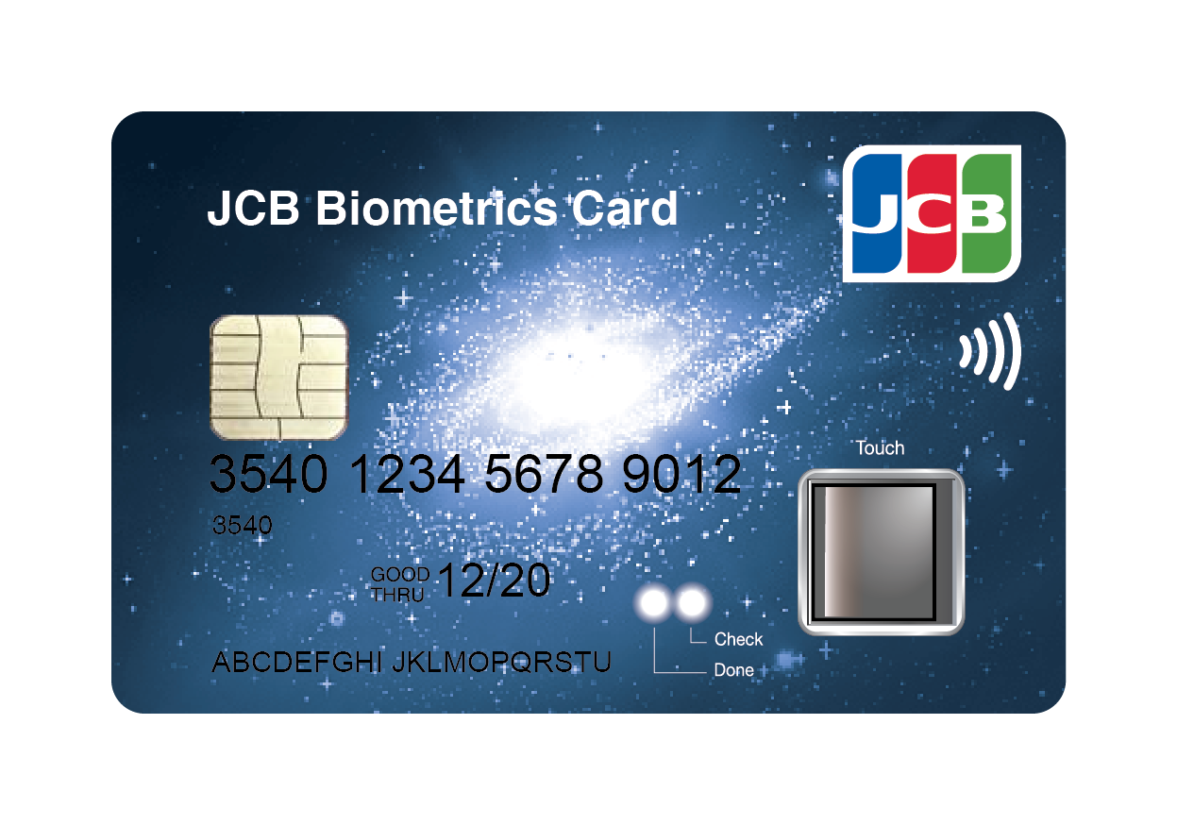

Sáng kiến chiến lược – Example (4)
Thanh toán không tiếp xúc sử dụng Sinh trắc học
“Thẻ sinh trắc học JCB” – chứng minh khái niệm
Bộ cảm biến sinh trắc học được trang bị trên giao diện kéo của thẻ
Xác nhận dấu vân tay được sử dụng như một phương tiện thay thế CVM đến PIN hoặc chữ ký trong giao dịch
Hợp tác với IDEMIA.
Biometric Sensor
Notes:
The fourth example is about “contactless with biometrics”. We conducted proof of concept testing for JCB Biometrics Card, which contains a fingerprint sensor built on the plastic. With this, you can simply use your fingerprint as a CVM, cardholder verification method like PIN for contactless payments.
We are working with IDEMIA to use their product “F-Code” for this PoC.

Slide 11
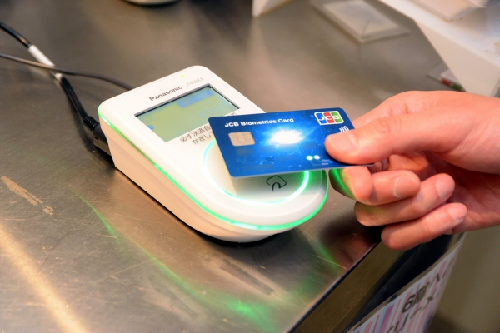
Sáng kiến chiến lược – Example (4)
Thanh toán không tiếp xúc sử dụng Sinh trắc học
Lợi ích
  Dễ dàng đăng ký dấu vân tay của người tiêu dùng qua máy tính bảng máy tính bảng hoặc qua điện thoại của người tiêu dùng
  Nâng cấp POS đến giai đoạn cuối không cần thiết
  Thẻ sinh trắc học jcb được thiết kế để tương thích với thẻ tín dụng jcb và các đơn vị liên lạc EMV
Lộ trình tương lai
  Đã hoàn thành trong nội bộ PoC ở Nhật vào tháng 6 năm 2018
  Bắt đầu triển khai thương mại vào năm 2019.
Notes:
There are two benefits with this Biometric contactless card.
The first one is easy enrollment. A regular tablet PC or smartphone can be used to register the fingerprint. There is no need to prepare special hardware for the enrollment.
The other benefit is that there is no need to upgrade existing POS terminals. This biometric card is designed to work with existing JCB contactless and EMV contact kernels.
As I mentioned, we conducted the pilot program in Tokyo involving our employees back in June, and the actual commercial launch is expected to be sometime next year.

Slide 12

Sáng kiến chiến lược – Example (5)
Xác thực qua bàn tay
  “Xác thực bàn tay qua cảm biến”
  – chứng minh khái niệm
  Đăng ký và xác thực có thể được thực hiện bằng
  camera của điện thoại thông thường
  Có 2 loại xác thực “Xác thực qua tĩnh mạch bàn tay” và “Xác thực qua vân bàn tay”
    Tăng tốc quá trình xử lí
    1 trong 100 tỷ tỷ lệ sai *
      *chiếm 0.0003% (Xác thực qua tĩnh mạch bàn tay) x chiếm 0.0003% (Xác thực qua vân bàn tay)
Notes:
The last example is another biometrics-related initiative.
JCB has been working on palm vein authentication for several years. And this time we initiated a PoC with palm authentication using a “visible light”.
Very interesting point here is that you do not need any hardware to capture the biometrics data for both registration and authentication. You just need a regular smart phone camera instead.
This basically uses both palm vein and palm print for authentication. With these two different biometrics data, we expect to speed up the searching process and achieve a very low-level false acceptance rate.

Slide 13

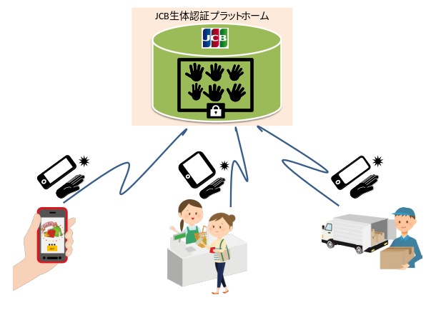
Sáng kiến chiến lược– Example (5)
Xác thực qua bàn tay
Các trường hợp sử dụng
Xác thực cá nhân
Trong thanh toán ứng dụng , đăng ký dịch vụ, v.v.
Thanh toán bằng xác thực qua bàn tay
Thanh toán khi không cần thiết bị
Kiểm tra ID
Giao hàng tại nhà, hội nghị, hòa nhạc, v.v..
  Lộ trình tương lai
  Kế hoạch phát triển với cấp in-house sẽ thực hiện trong tương lai gần
Biểu đồ Xác thực qua bàn tay
Xác thực cá nhân
Thanh toán xác thực qua bàn tay
Kiểm tra ID
Notes:
In terms of the use cases, we identified at least three different potential use cases.
The first one is “Self Authentication”, which includes in-app payment and registration of services using customer’s own smartphone.
The second use case is “Pay by Palm”. Potentially you can link your payment credential such as credit card information to the palm vein and palm print information on the server, and during the shopping, it may not even require your smartphone to make payments.
The last one is “ID Check”. This could be used for example at home delivery or at concert venue.
We have just concluded the first PoC recently, and we will conduct more PoCs to refine the technology to be able to support commercial level usage.
Our plan is to start with in-house level implementation in the near future.

Slide 14
Giá trị độc đáo đối với các Đối tác
Những sáng kiến chiến lược
Mở rộng thanh toán di động/ không tiếp xúc
Phát triển hình thức thanh toán mới
Đề xuất giải pháp xác thực cho thế hệ tiếp theo
Sử dụng công nghe AI và Big Data
Sử dụng những phát triển trong công nghệ thanh toán, đem đến những giá trị Độc đáo cho các Đối tác
Notes:
JCB believes that strategically working on these four initiatives is absolutely critical in order to continue creating and delivering compelling solutions and services to our partners.
We will utilize the evolution of payment technologies to provide our partners with the constantly-growing value that is unique to partnership with JCB.

Slide 15
Cảm ơn.
Notes:
This concludes my presentation. Thank you.

